Slide 1



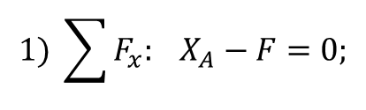





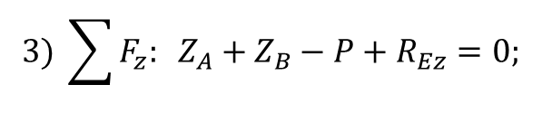



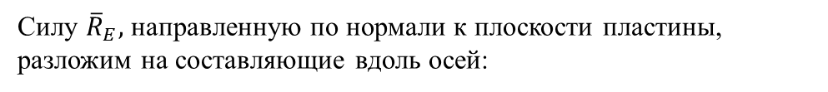

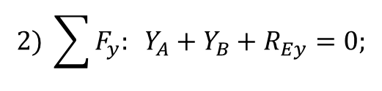


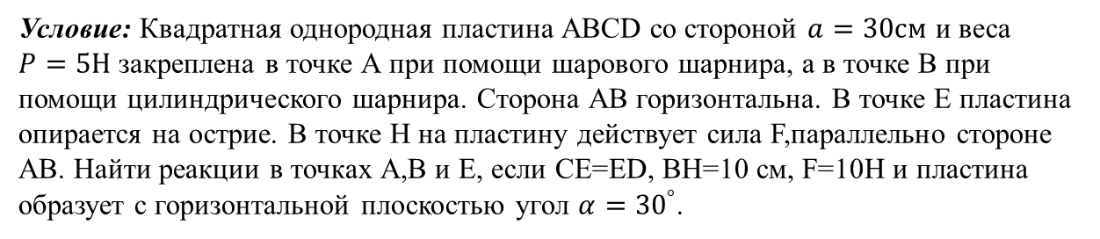
Пример 1
МГТУ им. Н.Э. Баумана
Условие: Квадратная однородная пластина ABCD со стороной $a=30см$ и веса $P=5Н$ закреплена в точке А при помощи шарового шарнира, а в точке В при помощи цилиндрического шарнира. Сторона АВ горизонтальна. В точке Е пластина опирается на острие. В точке Н на пластину действует сила F,параллельно стороне АВ. Найти реакции в точках А,В и Е, если СЕ=ЕD, ВН=10 см, F=10Н и пластина образует с горизонтальной плоскостью угол $α={30}^{°}$.
z
$${\overline{Z}}_{A}$$
Решение:
A
$${\overline{Y}}_{A}$$
$${\overline{X}}_{A}$$
$$α$$
y
Заменим действие связей на пластину соответствующими реакциями.
Силу ${\overline{R}}_{E},$ направленную по нормали к плоскости пластины, разложим на составляющие вдоль осей:
$${\overline{Z}}_{B}$$
$$R_{Ey}=R_{E}sinα ;$$
$$R_{Ez}=R_{E}cosα$$
$${\overline{Y}}_{B}$$
D
B
$${\overline{R}}_{E}$$
Уравнения равновесия:
x
$$\overline{P}$$
$${\overline{R}}_{Ez}$$
$$1) \sum{F_{x}: X_{A}−F=0;}$$
H
E
$${\overline{R}}_{Ey}$$
$$\overline{F}$$
$$2) \sum{F_{y}: Y_{A}+Y_{B}+R_{Ey}=0;}$$
C
$$3) \sum{F_{z}: Z_{A}+Z_{B}−P+R_{Ez}=0;}$$

Slide 2


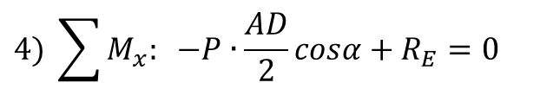





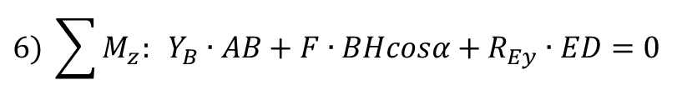


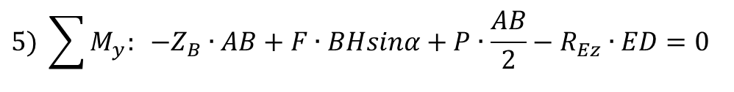


Пример 1
МГТУ им. Н.Э. Баумана
$$4) \sum{M_{x}: −P∙\frac{AD}{2}cosα+R_{E}=0}$$
z
$$5) \sum{M_{y}: −Z_{B}∙AB+F∙BHsinα+P∙\frac{AB}{2}−R_{Ez}∙ED=0}$$
$${\overline{Z}}_{A}$$
$$6) \sum{M_{z}: Y_{B}∙AB+F∙BHcosα+R_{Ey}∙ED=0}$$
A
$${\overline{Y}}_{A}$$
$${\overline{X}}_{A}$$
$$α$$
y
Решая систему уравнений $1)÷6),$находим реакции опор:
$${\overline{Z}}_{B}$$
$${\overline{Y}}_{B}$$
D
$$X_{A}=10 Н; Y_{A}=2,35 Н; Z_{A}=−0,11 Н;$$
B
$${\overline{R}}_{E}$$
x
$$\overline{P}$$
$${\overline{R}}_{Ez}$$
$$Y_{B}=−3,43 Н; Z_{B}=3,23 Н; R_{E}=2,17 Н$$
E
H
$${\overline{R}}_{Ey}$$
$$\overline{F}$$
C

Slide 3










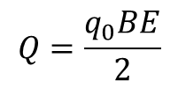












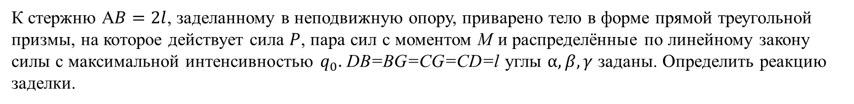



Пример 2
МГТУ им. Н.Э. Баумана
К стержню A$B=2l$, заделанному в неподвижную опору, приварено тело в форме прямой треугольной призмы, на которое действует сила $P$, пара сил с моментом M и распределённые по линейному закону силы с максимальной интенсивностью $q_{0}.$ DB=BG=CG=CD=l углы $α,β,γ$ заданы. Определить реакцию заделки.
z
Решение:
H
E
$${\overline{q}}_{0}$$
Заменим действие заделки на тело соответствующими реакциями.
Распределенные силы заменим равнодействующей:
M
$$\overline{Q}$$
$$Q=\frac{q_{0}BE}{2}$$
$$\overline{M}$$
Силу $\overline{P}$ разложим на составляющие вдоль осей:
G
$$γ$$
B
$$β$$
$$\overline{P}$$
$$\left|P_{x}\right|=P\sin{β}\sin{α}$$
$${\overline{P}}_{y}$$
C
$$\left|P_{y}\right|=P\sin{β}\cos{α}$$
$$α$$
D
$${\overline{M}}_{Az}$$
$$\left|P_{z}\right|=P\cos{β}$$
$${\overline{P}}_{x}$$
$${\overline{P}}_{z}$$
$${\overline{Z}}_{A}$$
Пару сил с моментом М представим в виде векторного момента
$${\overline{Y}}_{A}$$
E
$${\overline{X}}_{A}$$
A
$${\overline{M}}_{z}$$
$$M_{x}=−M\sin{γ}$$
$${\overline{M}}_{Ay}$$
y
$$\overline{M}$$
$${\overline{M}}_{x}$$
$$M_{z}=−M\cos{γ}$$
$${\overline{M}}_{Ax}$$
$$γ$$
D
B
x

Slide 4
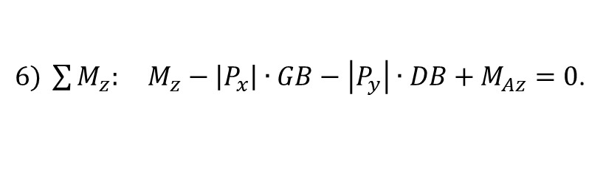


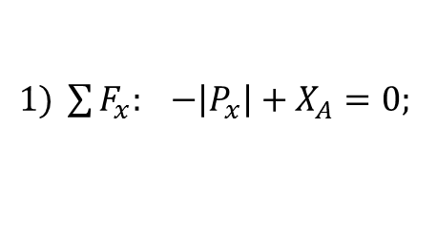

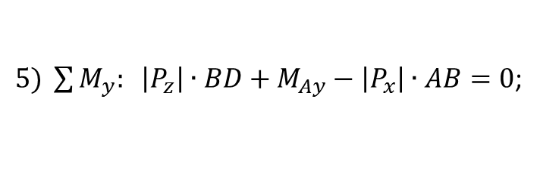




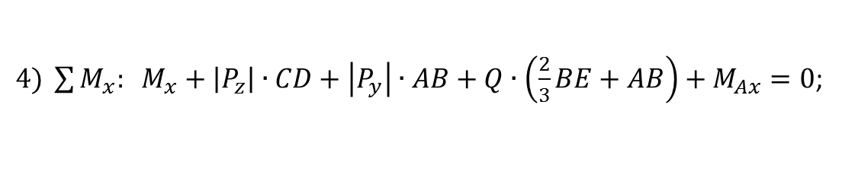

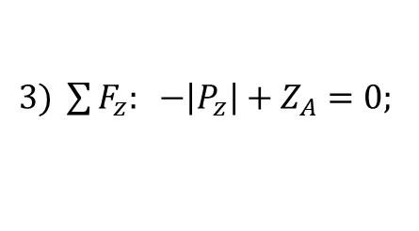




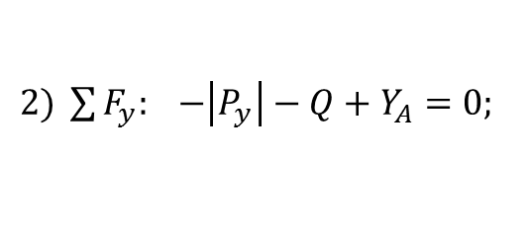
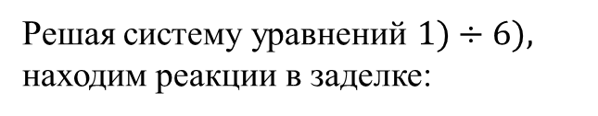


Пример 2
МГТУ им. Н.Э. Баумана
Уравнения равновесия:
$1) \sum{F_{x}: −\left|P_{x}\right|+X_{A}=0;}$
$2) \sum{F_{y}: −\left|P_{y}\right|−Q+Y_{A}=0;}$
z
$3) \sum{F_{z}: −\left|P_{z}\right|+Z_{A}=0;}$
H
E
$${\overline{q}}_{0}$$
$4) \sum{M_{x}: M_{x}+\left|P_{z}\right|∙CD+\left|P_{y}\right|∙AB+Q∙\left(\frac{2}{3}BE+AB\right)+M_{Ax}=0}$;
M
$$\overline{Q}$$
$5) \sum{M_{y}: \left|P_{z}\right|∙BD+M_{Ay}−\left|P_{x}\right|∙AB=0}$;
$$\overline{M}$$
$6) \sum{M_{z}: M_{z}−\left|P_{x}\right|∙GB−\left|P_{y}\right|∙DB+M_{Az}=0}$.
G
$$γ$$
B
Решая систему уравнений $1)÷6),$
находим реакции в заделке:
$${\overline{P}}_{y}$$
C
$${\overline{P}}_{x}$$
D
$${\overline{M}}_{Az}$$
$$X_{A}; Y_{A}; Z_{A};M_{Ax}; M_{Ay}; M_{Az}$$
$${\overline{P}}_{z}$$
$${\overline{Z}}_{A}$$
$${\overline{Y}}_{A}$$
$${\overline{X}}_{A}$$
A
$${\overline{M}}_{Ay}$$
y
$${\overline{M}}_{Ax}$$
x

